Slide 1
Hybrid optimization algorithm based on neural networks and its application in wavefront shaping
201821252 김부경

Slide 2
Index
Abstract
Introduction
Theory
Experiment setup
Experiment result
Discussion
Conclusion

Slide 3
Abstract
wavefront shaping techniques 를 사용하여 turbid media를 통해 빛을 집중시킬 수 있음.
wavefront shaping 분야에서 두 가지 강력한 algorithm
Intelligent optimization algorithms
neural network algorithms
but they have advantages and disadvantages.
new hybrid algorithm that combines the particle swarm optimization algorithm (PSO) and single-layer neural network (SLNN) to achieve the complementary advantages of both.

Slide 4
Abstract
new hybrid algorithm
train the SLNN to obtain preliminary focusing results
PSO continues to optimize to the global optimum
Benefits of the proposed algorithm
faster convergence and higher enhancement than the PSO
reducing the size of training samples required for SLNN training
Results of training with 1700 training sets
can speed up the convergence of the PSO by about 50%
boost the final enhancement by about 24%
This hybrid algorithm will be of great significance in fields such as biomedicine and particle manipulation.

Slide 5
Introduction
Turbid medium
material composition is inhomogeneous.
light propagation in it is affected by scattering effects.
random scattering effect disrupt the optical wavefront distribution.
As a result, it creates a speckle pattern in the transmission field.
Wavefront shaping technique
incident light에서 scattering medium에 의해 introduce된 aberration을 보상하는데
사용가능.
이를 통해 imaging surface에 point pocus를 얻을 수 있음.
transmission matrix method
phase conjugation approach
iterative optimization algorithm

Slide 6
Introduction
transmission matrix method
Incident optical fields 와 outgoing optical fields사이의 연결을 설정.
modulation mask는 target optical field에서 파생.
photoacoustic transmission matrix model기반으로 scattering medium내부에서 focusing 가능.
multimode fiber mode superposition이 scattering medium과 유사한 beam effect를 생성하여, multimode fibers를 통한 focusing에도 사용.
한 번의 측정으로 다양한 focusing targets에 해당하는 마스크 계산을 빠르게 완료가능
→ 빠른 스캐닝을 기반으로 dynamic range of focusing 달성 가능.
이러한 높은 정확도와 확장성이 있으나, transmission matrix의 측정에 시간이 많이 걸리는 단점이 있음.

Slide 7
Introduction
phase conjugation approach
transmission matrix method와 달리 optimization time이 짧음.
그러나, 실험 setup이 복잡하고 setup과 time control에 높은 수준의 정확도가 필요.
Iterative optimization algorithm
target optical field에 approximate하는 데에 빠른 optimization이 가능함.
일반적으로 local optimum에 빠질 위험 있음.
stepwise sequential algorithm과 continuous sequential algorithm
위상 값을 하나씩 계산.
최적화 과정이 느리고 최종 결과가 노이즈에 취약.
partitioning algorithm
SNR이 더 좋으나 최적화 속도가 느림.
bionic optimization algorithm
genetic algorithm (GA) 와 particle swarm optimization algorithm (PSO)을 포함.
빠른 수렴속도와 높은 SNR을 가지나, 역시 local optimal에 빠질 위험 있음.

Slide 8
Introduction
single-layer neural network (SLNN)
기존 convolutional neural networks보다 더 빠르게 훈련할 수 있고 초점강도가 높음.
학습시간이 오래 걸리고, 모델의 정확도가 샘플의 크기에 밀접한 연관성이 있어 이론에 근접하기 위해 많은 수의 샘플이 필요함.
GA와 Deep convolutional neural networks(DCNN)의 결합
training consumption of neural networks와 number of iterations of GA를 줄임.
수렴속도는 빨라지나, iteration of GA은 여전히 0에 가까운 강화부터 시작해야 하므로, 많은 수의 반복이 필요.
실제, camera acquisition과 data transmission time이 iterative optimization의 주요 시간 소비 부분.
지능형 알고리즘의 모집단 수에 따라 image acquisition의 양이 달라지므로, 최적화 시간이 오래 걸림.
DCNN을 훈련하기 위해 많은 수의 훈련 set이 필요하므로, 소요시간이 더욱 늘어남.
→ 결합 알고리즘에 소요되는 총 시간은 GA에서 필요로 하는 시간을 초과.

Slide 9
Introduction
새로이 제안하는 조합 → PSO와 SLNN의 조합
더 빠른 수렴 속도와 더 높은 초점 강도 획득할 것으로 예상.
unique iterative approach of PSO를 기반으로, iterative optimization시 하이브리드 알고리즘이 높은 enhancement로 시작하여 iterative optimization의 시간을 단축.
SLNN이 DCNN보다 네트워크 구조가 단순하므로, 짧은 학습 시간 내에 더 높은 enhancement를 달성 가능.
PSO의 특성을 기반으로 설계된 조합 방식은 SLNN과 PSO 양측의 강점을 극대화 가능.

Slide 10
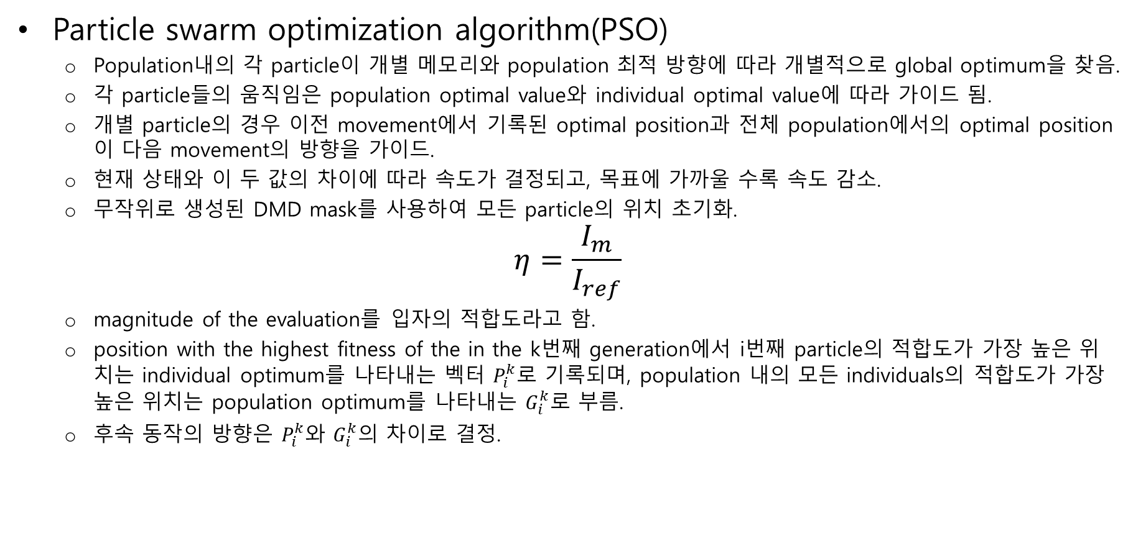
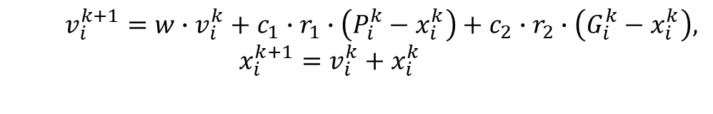
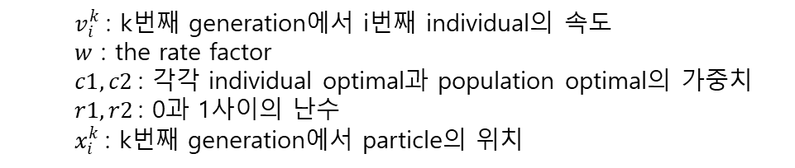
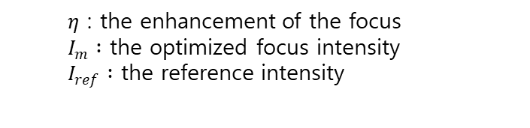
Theory
Particle swarm optimization algorithm(PSO)
Population내의 각 particle이 개별 메모리와 population 최적 방향에 따라 개별적으로 global optimum을 찾음.
각 particle들의 움직임은 population optimal value와 individual optimal value에 따라 가이드 됨.
개별 particle의 경우 이전 movement에서 기록된 optimal position과 전체 population에서의 optimal position이 다음 movement의 방향을 가이드.
현재 상태와 이 두 값의 차이에 따라 속도가 결정되고, 목표에 가까울 수록 속도 감소.
무작위로 생성된 DMD mask를 사용하여 모든 particle의 위치 초기화.
$$η=\frac{I_{m}}{I_{ref}}$$
magnitude of the evaluation를 입자의 적합도라고 함.
position with the highest fitness of the in the k번째 generation에서 i번째 particle의 적합도가 가장 높은 위치는 individual optimum를 나타내는 벡터 $P_{i}^{k}$로 기록되며, population 내의 모든 individuals의 적합도가 가장 높은 위치는 population optimum를 나타내는 $G_{i}^{k}$로 부름.
후속 동작의 방향은 $P_{i}^{k}$와 $G_{i}^{k}$의 차이로 결정.
$η$ : the enhancement of the focus
$I_{m} :$ the optimized focus intensity
$I_{ref} :$ the reference intensity
$v_{i}^{k}$: k번째 generation에서 i번째 individual의 속도
$w$ : the rate factor
$c1, c2$: 각각 individual optimal과 population optimal의 가중치
$r1, r2$: 0과 1사이의 난수
$x_{i}^{k}$: k번째 generation에서 particle의 위치
$$v_{i}^{k+1}=w∙v_{i}^{k}+c_{1}∙r_{1}∙\left(P_{i}^{k}−x_{i}^{k}\right)+c_{2}∙r_{2}∙\left(G_{i}^{k}−x_{i}^{k}\right),$$
$$x_{i}^{k+1}=v_{i}^{k}+x_{i}^{k}$$

Slide 11
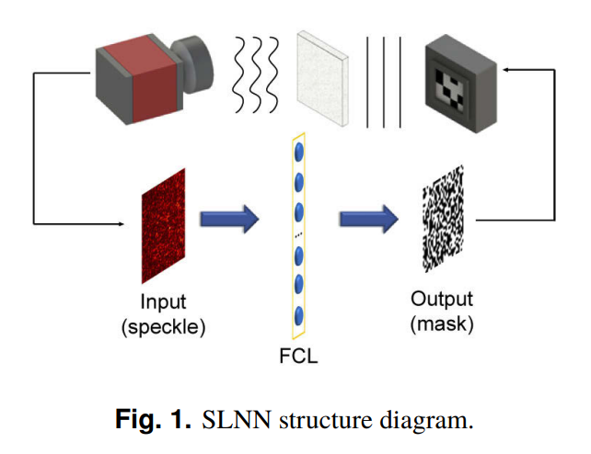
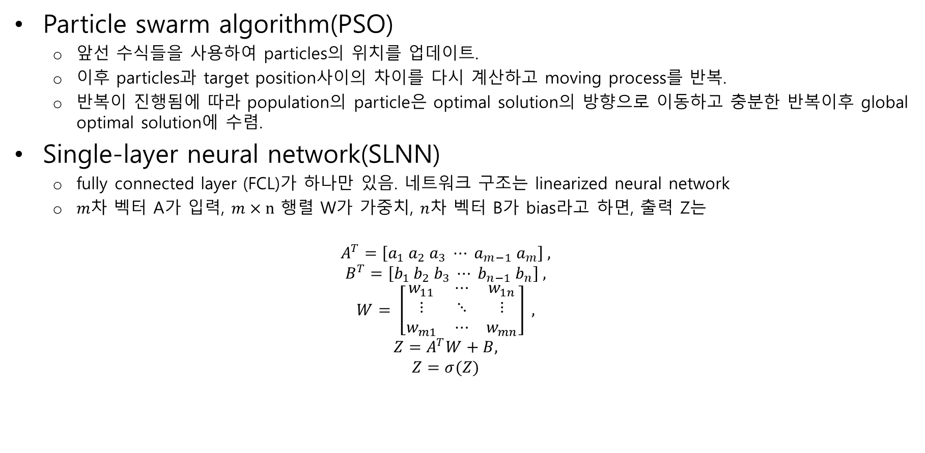
Theory
Particle swarm algorithm(PSO)
앞선 수식들을 사용하여 particles의 위치를 업데이트.
이후 particles과 target position사이의 차이를 다시 계산하고 moving process를 반복.
반복이 진행됨에 따라 population의 particle은 optimal solution의 방향으로 이동하고 충분한 반복이후 global optimal solution에 수렴.
Single-layer neural network(SLNN)
fully connected layer (FCL)가 하나만 있음. 네트워크 구조는 linearized neural network
$m$차 벡터 A가 입력, $m×n$ 행렬 W가 가중치, $n$차 벡터 B가 bias라고 하면, 출력 Z는
$$A^{T}=\left[a_{1} a_{2} a_{3} ⋯ a_{m−1} a_{m}\right] ,$$
$$B^{T}=\left[b_{1} b_{2} b_{3} ⋯ b_{n−1} b_{n}\right] ,$$
$$W= \left[\begin{matrix}w_{11} & ⋯ & w_{1n} \\ ⋮ & ⋱ & ⋮ \\ w_{m1} & ⋯ & w_{mn}\end{matrix}\right] ,$$
$$Z=A^{T}W+B,$$
$$Z=σ(Z)$$
σ : the activation function

Slide 12
Theory
Hybrid algorithm
신경망 알고리즘에서 훈련샘플의 크기 → 최적화 품질에 영향
But, preliminary focus 을 얻기 위해서 큰 샘플일 필요 없으며, 샘플의 크기를 늘려도 focus intensity 개선 정도보다 소모시간이 더 큼.
신경망의 최적화 결과 → 최적화 방향의 안내에 사용 가능.
intelligent optimization algorithm → 사전 처리된 마스크 기반으로 최적화 → 따라서, local optimum에 수렴할 가능성이 적어져 안정적인 결과 획득 가능성 증가

Slide 13
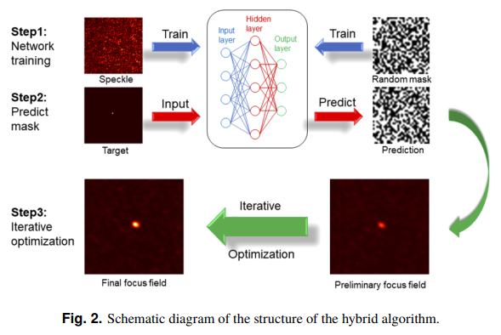
Theory
Hybrid algorithm
Hybrid algorithm의 구조는 speckle pattern과 DMD modulation mask를 입력 및 출력으로 사용하여 신경망 훈련(관계 학습)
훈련 후 focal image가 신경망에 입력되고, 신경망의 출력은 예측된 DMD mask가 됨.
이 DMD mask를 시작으로 삼아 intelligent optimization algorithm은 global optimization을 위해 계속 최적화 진행.

Slide 14
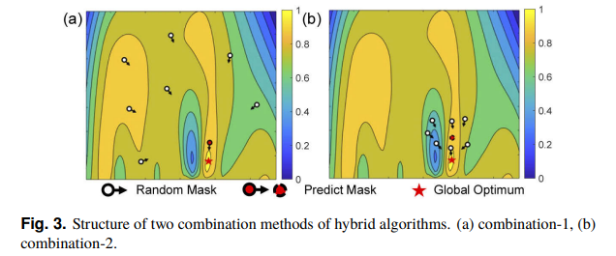
Theory
Hybrid algorithm
신경망은 최적화의 초기방향 안내 → 높은 수준의 최적화 필요하지 않음.
따라서, SLNN을 사용할 때보다 학습속도를 크게 높이고 시간을 단축할 수 있음.
후속 최적화 과정에서 1세대에서 목표에 더 가까운 개체가 존재하고, population의 최적화 방향이 벗어날 가능성이 적어 더 빠르게 global optimum에 수렴가능
Combination-1
신경망 예측 마스크를 1세대의 indivisual로 사용
무작위로 생성된 마스크보다 individual evaluation값이 더 높으며, 후속최적화의 방향을 안내
Particle이 prediction mask를 향해 모이고 그 주변을 탐색하도록 유도
Combination-2
신경망 예측 마스크를 1세대 indivisual의 basis로 사용
1세대는 마스크의 일부를 무작위로 상속/
나머지 무작위로 초기화 → 초기 평가값이 높아짐.
시작상태에서 prediction mask의 주위에 분포

Slide 15
Theory
Hybrid algorithm
PSO과정에서 combination-1은
neural-network-prediction mask를 가진 입자가 모집단 최적.
이 입자와 다른 입자 간의 evaluation 값의 차이가 크므로, 다른 입자 속도 계산에서 지배적인 위치로 사용.
각 입자의 individual optimum의 역할 약화
최적화 방향의 무작위성 감소
무작위 초기화로 particle 평가 값이 높지 않아 최적화 초기단계에서 이동속도 빠름. → 값을 빠르게 향상.
combination-2는
초기 위치는 예측 마스크에서 무작위로 상속되어 particle은 mask의 주위에 분포됨.
Population이 optimum에 가까워 지면 individual particle은 population optimum과 크게 다르지 않아 느린 속도로 이동

Slide 16
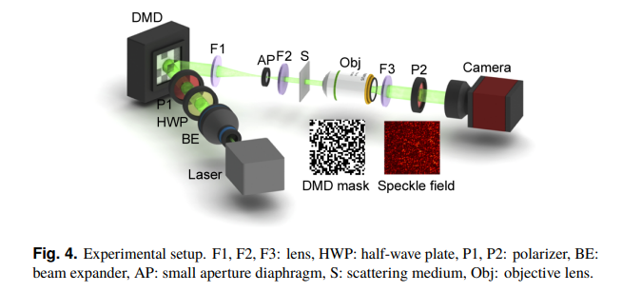
Experiment setup
실험에서 광원은 최대 출력이 5W인 532nm solid-state continuous-wave laser 사용
레이저는 beam expander에 의해 확장 된 후 half-wave plate와 polarizer에 의해 편광상태 변조.
light wavefront를 변조하기 위해 high-speed DMD 사용 (ViALUX, V7001, resolution: 1024×768, pixel size: 13.7 µm×13.7 µm)
plane wavefront는 DMD에 입사/반사 된 후 4-f 시스템을 통해 scattering medium로 전달. (F1 = 600 mm, F2 = 300 mm)

Slide 17
Experiment setup
scattering medium은 ground glass diffuser (Edmund, 220 grits)로, 통과하면 빛이 산란됨.
이 투과광을 complementary metal-oxide-semiconductor (CMOS) camera (PCO, edge 4.2 bi, pixel size: 6.5 µm×6.5 µm)에 이미지화 하기 위해 objective lens (Obj, Olympus, MPLN20×, NA=0.40) 와 imaging lens (F3 = 180 mm)를 사용
카메라와 DMD의 제어 프로그램은 C++(Visual studio 2019 community)로 작성
실험에 사용한 신경망은 MATLAB R2020a를 기반으로 완성
사용한 하드웨어 - CPU: Intel Core i5-10400F, GPU: NVIDIA GeForce GTX 1660 SUPER

Slide 18
Experiment result
1700쌍의 transmitted light field intensity distributions와 DMD masks를 사용하여 훈련.
사용되는 DMD masks는 훈련에 포함되지 않는 1000쌍에 대해 훈련.
훈련된 신경망은 target위치의 focal map에 입력.
신경망은 DMD modulation mask의 generation을 예측.
DMD의 1024×768 pixels에 대해 중앙 512×512 pixels는 modulation에 참여.
인접한 16×16 pixels을 하나의 제어 유닛으로 분할하여 총 32×32 pixels의 제어 유닛 선택.
SLNN은 선형 네트워크로, 입력을 출력 레이어에 포함하기 위해 완전히 연결된 하나의 레이어만 포함
이후 activation function에 의해 결과가 0 또는 1로 매핑

Slide 19
Experiment result
activation function에 sigmoid를 사용하면 신경망이 과적합되기 쉽고 예측이 잘 되지 않음.
binarization modulation의 적용 요구사항에 따라 activation function을 step function으로 대체.
과적합 문제 해결
더 나은 초점 효과 보장
모델의 훈련 시간은 훈련 sample의 크기와 세대수에 따라 상이.
실험을 진행한 1700쌍, 10세대에서 12.41초 소모.
훈련 이후 예측을 수행하는 데에는 6ms밖에 소모되지 않음.

Slide 20
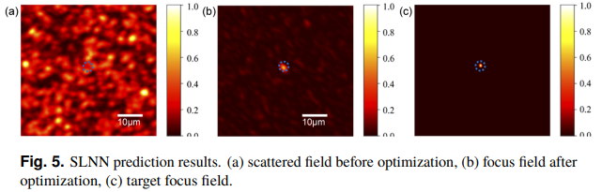
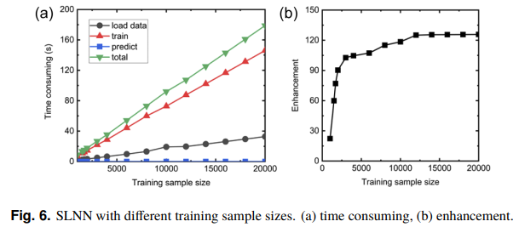
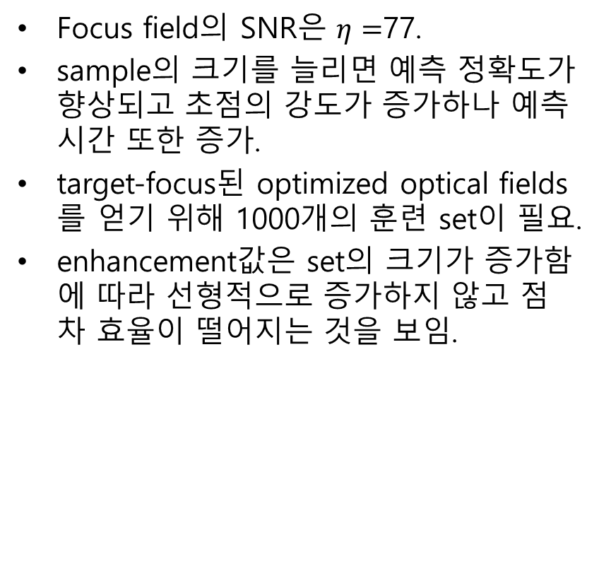
Experiment result
Focus field의 SNR은 $η=$77.
sample의 크기를 늘리면 예측 정확도가 향상되고 초점의 강도가 증가하나 예측시간 또한 증가.
target-focus된 optimized optical fields를 얻기 위해 1000개의 훈련 set이 필요.
enhancement값은 set의 크기가 증가함에 따라 선형적으로 증가하지 않고 점차 효율이 떨어지는 것을 보임.

Slide 21
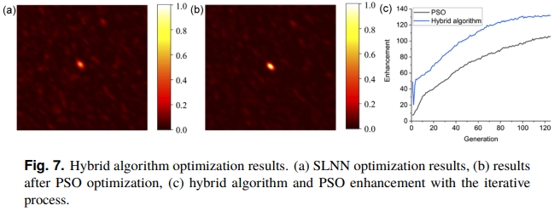
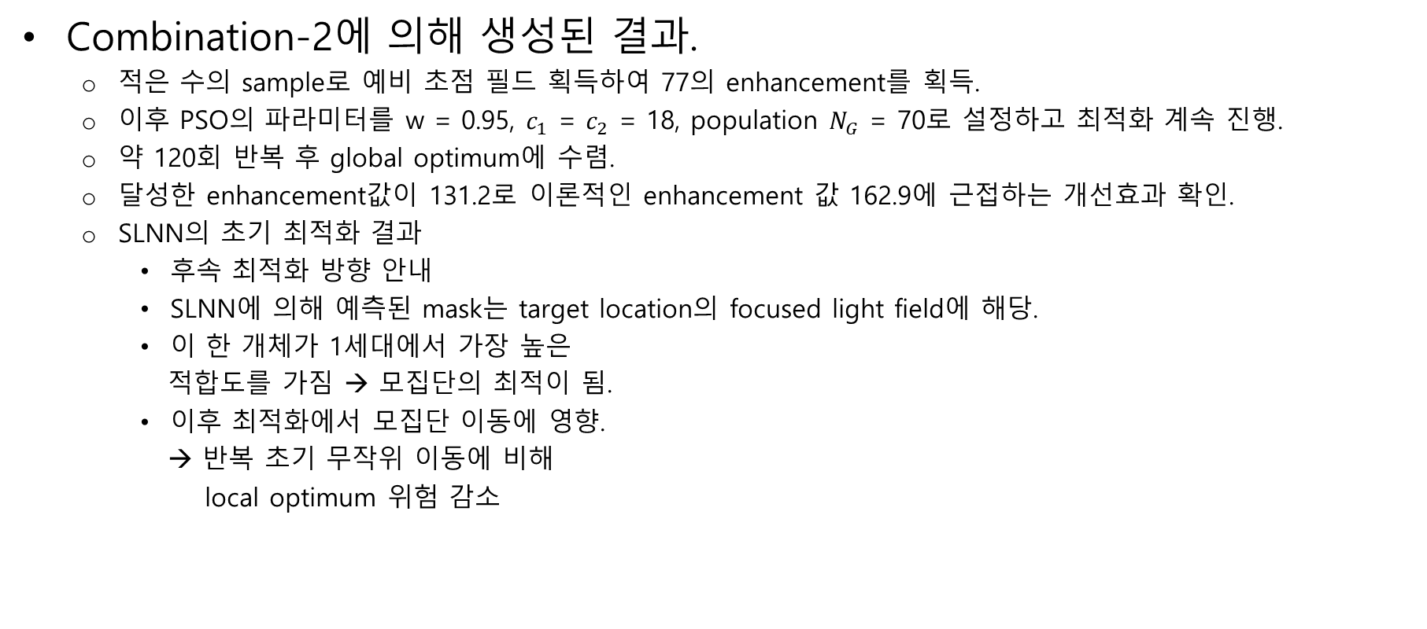
Experiment result
Combination-2에 의해 생성된 결과.
적은 수의 sample로 예비 초점 필드 획득하여 77의 enhancement를 획득.
이후 PSO의 파라미터를 w = 0.95, $c_{1}$ = $c_{2}$ = 18, population $N_{G}$ = 70로 설정하고 최적화 계속 진행.
약 120회 반복 후 global optimum에 수렴.
달성한 enhancement값이 131.2로 이론적인 enhancement 값 162.9에 근접하는 개선효과 확인.
SLNN의 초기 최적화 결과
후속 최적화 방향 안내
SLNN에 의해 예측된 mask는 target location의 focused light field에 해당.
이 한 개체가 1세대에서 가장 높은
적합도를 가짐 → 모집단의 최적이 됨.
이후 최적화에서 모집단 이동에 영향.
→ 반복 초기 무작위 이동에 비해
local optimum 위험 감소

Slide 22
Experiment result
Combination-2에 의해 생성된 결과.
동시에 SLNN이 제공하는 mask
→global optimum에 가까움
→1세대 individual position이
global optimum에 가깝게 분포
→결과적으로 PSO탐색 범위 감소 및
수렴속도 향상
동일한 조건에서 PSO와 비교
100의 enhancement를 목표로 할 때
PSO의 경우 106번, Hybrid algorithm의 경우 46번 반복하면 달성 가능.
→ 최종 초점 강도 향상 및 수렴속도 향상 보여줌.

Slide 23

Discussion
Hybrid algorithm
PSO는 SLNN prediction mask를 사용하여 최적화를 진행
Population의 크기에 따라 prediction mask의 효과가 직접적으로 결정
Population이 작을 수록 prediction mask의 영향과 local optimum 가능성 증가
Population이 클 수록 검색 범위 증가, prediction mask의 영향 감소
6개의 parameters $N_{G}$ set (20,30,40,50,60,70)을 사용 population 크기에 따른 성능 테스트
비교를 위해 두개의 다른 combination을 사용하여 테스트

Slide 24
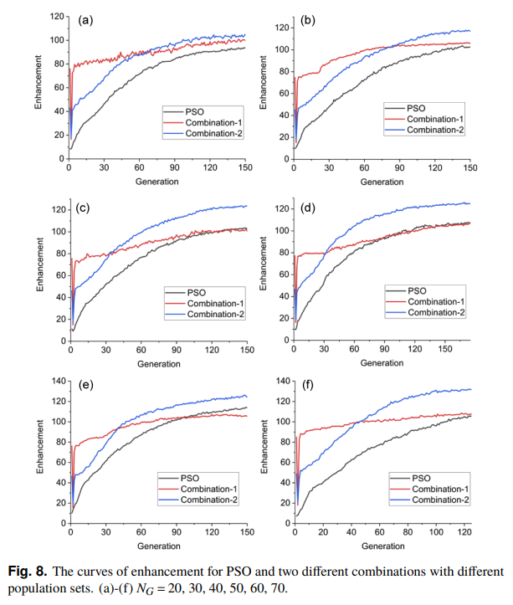
Discussion
Combination-1
1세대 particle은 더 높은 evaluation값을 가지며 전체 population의 움직임에 직접적인 유도 효과 가짐.
다른 particle은 population의 최적값에 영향 받아 prediction mask의 방향으로 이동.
반복을 시작할 때 향상도가 더 높아지고 후속 반복에서 계속 상향.
그러나, Particle swarm 탐색의 방향을 크게 제한하고 local optimum에 빠지는 경향을 보임.
Combination-2
부분상속으로 particle 집단이 prediction mask 주변에 분포 → global optimum 찾는 범위 축소
전체 evaluation 값은 1세대 population에서 더 높음.
Individual의 움직임 방향에 제한 없음.
후속 최적화를 위한 global search capability가 더 강해짐.
PSO에 비해 더 빠른 수렴과 더 높은 최종 enhancement 달성.

Slide 25
Discussion
Particle population 𝑁_𝐺 가 변하더라도 두 combination의 특성은 변하지 않음.
최적화에서 수렴까지 필요한 반복 횟수는 population의 크기 𝑁_𝐺 가 증가하면 감소.
다양한 population 수에 대해 hybrid algorithm의 효과 정량적 분석
수렴 속도의 경우, enhancement값에 도달하는데 필요한 반복 횟수 분석
Population의 크기와 함께 저장된 image acquisition 횟수 계산
신경망 훈련의 시간 소비 증가와 비교 → hybrid algorithm의 총 시간 소비 계산.

Slide 26
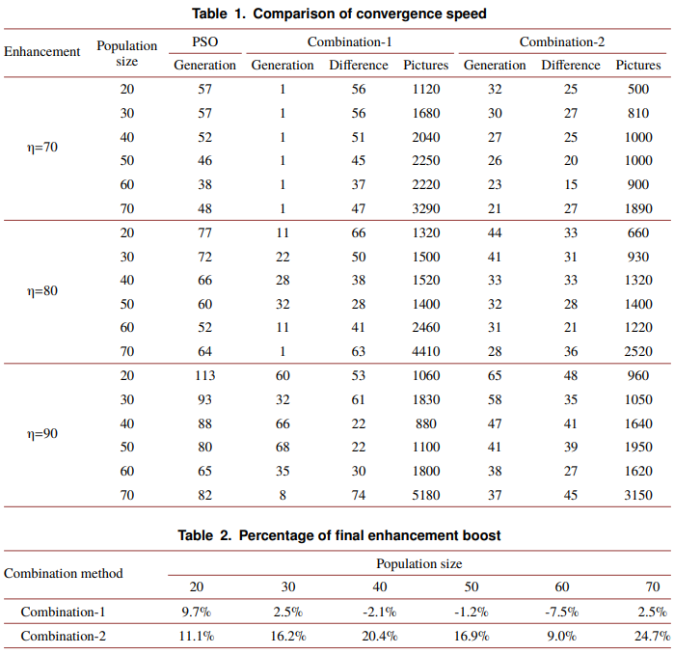
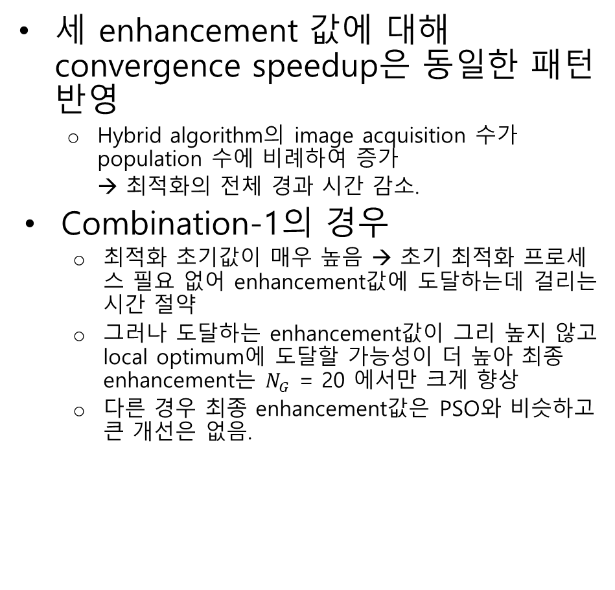
Discussion
세 enhancement 값에 대해 convergence speedup은 동일한 패턴 반영
Hybrid algorithm의 image acquisition 수가 population 수에 비례하여 증가
→ 최적화의 전체 경과 시간 감소.
Combination-1의 경우
최적화 초기값이 매우 높음 → 초기 최적화 프로세스 필요 없어 enhancement값에 도달하는데 걸리는 시간 절약
그러나 도달하는 enhancement값이 그리 높지 않고 local optimum에 도달할 가능성이 더 높아 최종 enhancement는 $N_{G}$ = 20 에서만 크게 향상
다른 경우 최종 enhancement값은 PSO와 비슷하고큰 개선은 없음.

Slide 27
Discussion
Combination-2의 경우
상대적으로 높은 enhancement 부터 최적화.
반복 수렴의 속도 추가적으로 높일 수 있음.
다양한 population과 enhancement target에서 안정적인 속도 향상을 얻을 수 있음.
총 소요시간이 PSO보다 낮음
그러나 population이 적고, target enhancement가 낮은 경우에는 image acquisition횟수 감소 효과가 크지 않음.
신경망 훈련에 필요한 image acquisition 시간을 고려할 때 hybrid알고리즘의 전체 시간소비는 PSO보다 높음.
최적화 품질(Combination-2)
최종 enhancement를 최대 24.7% 향상
Large population size를 기반으로 수렴 속도와 최적화 품질 향상을 모두 달성 가능

Slide 28
Conclusion
Hybrid algorithm
→ wavefront optimizing / achieving light focusing through turbid media
PSO와 SLNN결합 → 상호 보완적인 장점 최대한 활용
소수의 훈련 set를 가지고 SLNN을 먼저 사용하여 예비 최적화 결과를 얻은 이후
PSO가 이 결과를 사용하여 계속 최적화 하며 global optimum을 찾아 감
SLNN의 사전 최적화는 PSO의 수렴을 획기적으로 가속 → 성능 향상
실험적으로 PSO로 구현한 것 보다 24.7% 더 높은 light focusing 실현하고, 반복 최적화에 소요되는 시간은 54.9% 단축.

